Slide 1
第六章
参数估计
§6.2 衡量点估计量好坏的标准

Slide 2

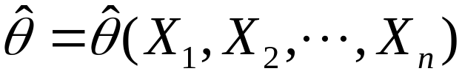



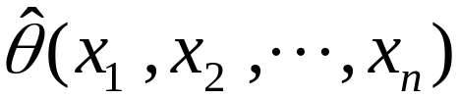
§6.2 衡量点估计量好坏的标准
1.无偏性
设参数 的估计量 的数学期望
存在且等于 ,即
则称
是
的无偏估计量.
如果样本观测值为 ,则称
是 的无偏估计值.

Slide 3



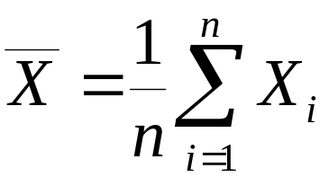

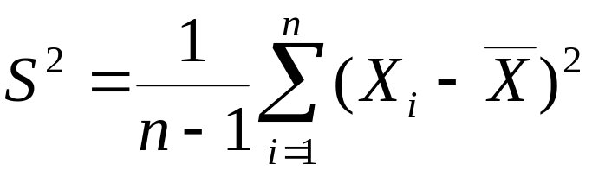



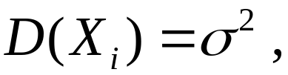

§6.2 衡量点估计量好坏的标准
[例1]
设总体 的均值
方差
证明:
（1）样本均值
是总体均值 的无偏估计量；
（2）样本方差
是总体方差
的
无偏估计量.
证：
因为样本
相互独立，
且与总体
服从相同分布，所以有

Slide 4
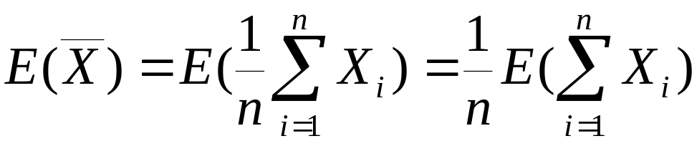
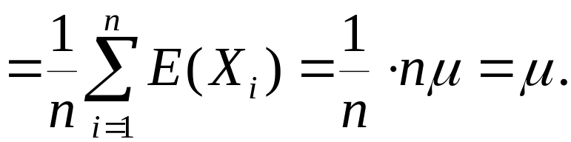



§6.2 衡量点估计量好坏的标准
由数学期望与方差的性质可知
所以，
是 的无偏估计量:

Slide 5
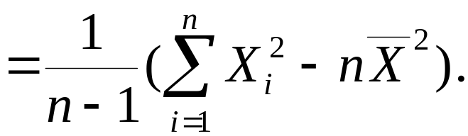
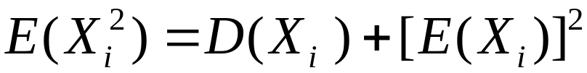


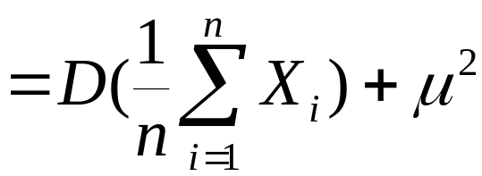
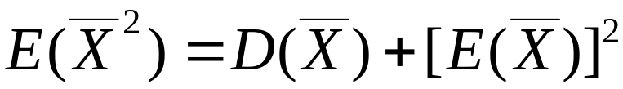
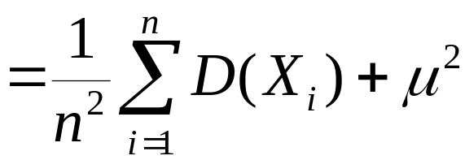
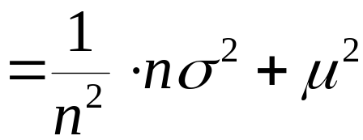
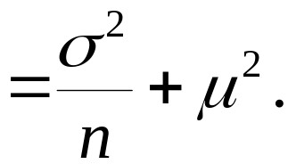
§6.2 衡量点估计量好坏的标准
（2）
而

Slide 6
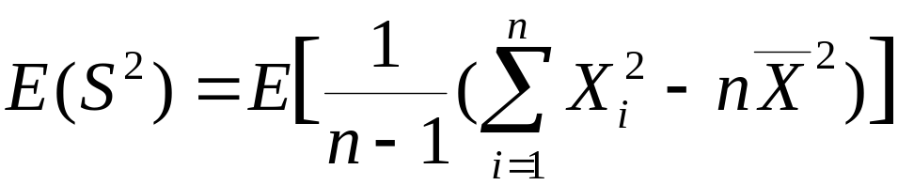
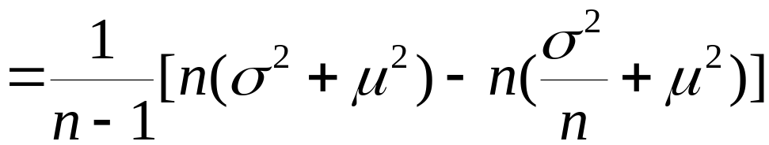



§6.2 衡量点估计量好坏的标准
由此得
所以，
是 的无偏估计量:

Slide 7
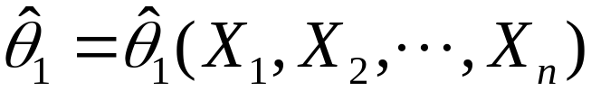
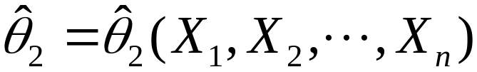






§6.2 衡量点估计量好坏的标准
2.有效性
设 与 都是
参数 的无偏估计量,如果
则称
比
有效.
则
如果对于给定的样本容量 , 的方差 最小,
称 是 的有效估计量.

Slide 8



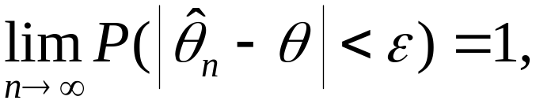
§6.2 衡量点估计量好坏的标准
3.一致性
如果 时, 按概率收敛于 ,
即对于任意给定
的正数 ,有
则称 是 的一致估计量.

Slide 9
§6.2 衡量点估计量好坏的标准
小结
未知参数的估计量的三个评选标准:无偏性,有效性
和一致性.
评价估计量,不能从一个估计量的某次具体表现上
去衡量好坏,而应看其整体性质.
由于一致性是在极限
意义下引入的,而在实际中往往难以增大样本容量,
而且
证明估计量的一致性并非容易,
在实际中常使用无偏性
和有效性这两个标准.

Slide 10
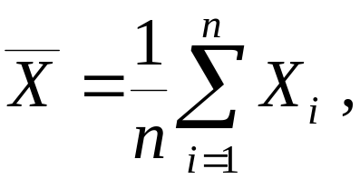
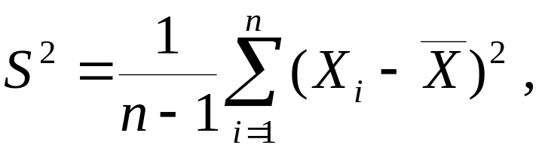


§6.2 衡量点估计量好坏的标准
思考题
设 个随机变量
独立同分布，
则
（A）
是 的无偏估计量.
（B）
是 的最大似然估计.
（C）
是 的相合估计量（即一致估计量）.
（D）
与 相互独立.
[1992 数学四]

Slide 11




§6.2 衡量点估计量好坏的标准
分析:
对于任何总体，
虽然有
即 是
的无偏估计量，
但是未必有
即 未必是
的无偏估计量.
所以答案（A）不正确.
对于正态总体，
的最大似然估计量是样本二阶
中心矩而不是样本方差
所以
是 的最大似然估计
这一结论显然不成立，
从而答案（B）不正确。
对于正态总体有：
与 相互独立.
对于一般总体，
这一结论未必成立，
所以答案（D）不正确.
答: 应选（C）.

